Slide 1

Pricing of Flights
TEAM: ALBA CONDE, ANGELA ROCA, JORDINA ORCAJO, ROGER BORRÀS
TUTOR: SANTI SEGUÍ
Notes:
OBJECTIU: ANALITZAR L’ESTRATÈGIA QUE HI HA EN ELS PREUS DELS VOLS

Slide 2

INDEX
1. Summary
2. DataSet
3. Descriptive Analysis
4. Pricing Modelization
5. Simulation
6. WebScraping
7. Conclusions
8. Further Steps
9. Resources
Notes:
LA PRESENTACIÓ S’ESTRUCTURA DE LA SEGÜENT MANERA: …

Slide 3
SUMMARY

Slide 4
SUMMARY
DATASET
DESCRIPTIVE ANALYSIS
PRICING MODELIZATION
SIMULATION
WEB
SCRAPING
CONCLUSIONS
FURTHER STEPS
RESOURCES
  Descriptive analysis
  Defining purchasing strategies
  Model pricing fluctuations
  Training a ticket pricing prediction model
  Training a classification model to recommend users to purchase the ticket or not
Notes:
De manera periòdica es van enregistran els preus d’alguns vols, fins el mateix dia de sortida. Algunes de les coses que ens plantegem veure son:

Slide 5
DATASET

Slide 6








SUMMARY
DATASET
DESCRIPTIVE ANALYSIS
PRICING MODELIZATION
SIMULATION
WEB
SCRAPING
CONCLUSIONS
FURTHER STEPS
RESOURCES
November , 2015 - May, 2016
From:
73.756
2.254
Features :
  ID_Ticket
  Origin City
  Destination City
  Airline Company
  Departure Day
  Departure WeekDay
  Departure Time
  Arrival Day
  Arrival WeekDay
  Arrival Time
  Flight Duration
  Pricing
  Type of Demand*
  Days In Advance
  Query Day
  Query WeekDay
Notes:
Partim d’un dataset amb aquestes carácterístiques:
El periode d’enregistrament va de .. A …
Amb .. Registres
I de … vols
Aquestes dades ens les han passat i el que han fet ha sigut scrapejar la web. Aquestes son les variables del dataset que utilitzem, com ara dies d’antelació, preu, Destaquem la variable demanda. Que expliquem a continuació

Slide 7
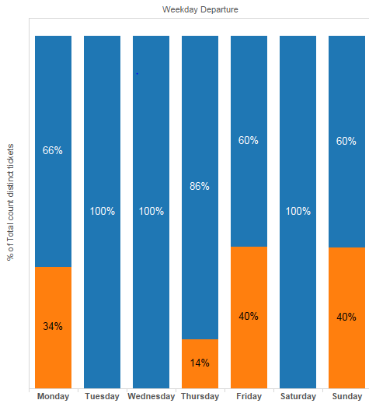
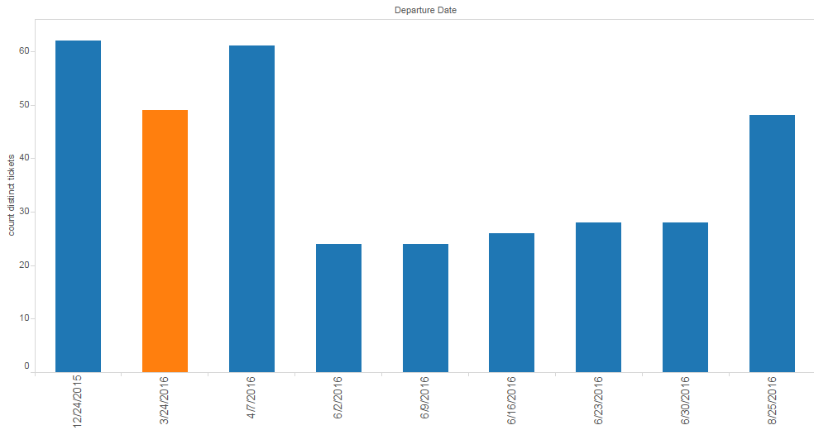
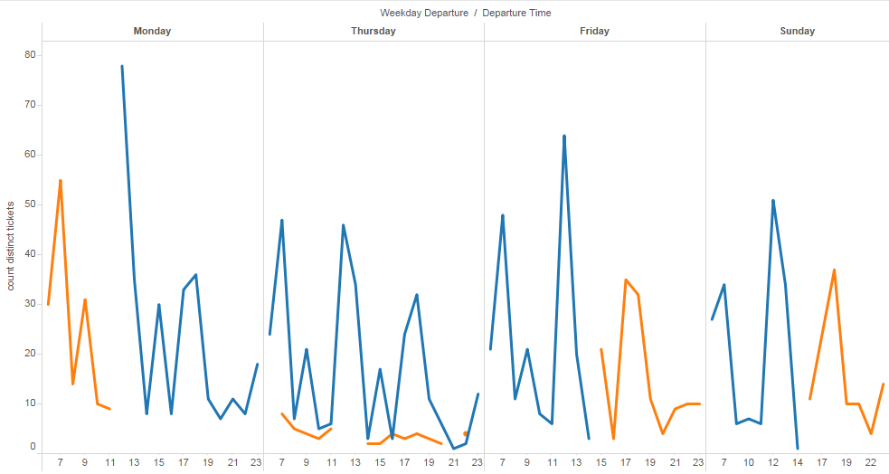
Type of demand
SUMMARY
DATASET
DESCRIPTIVE ANALYSIS
PRICING MODELIZATION
SIMULATION
WEB
SCRAPING
CONCLUSIONS
FURTHER STEPS
RESOURCES
  The high demand days are Monday, Thursday, Friday and Sunday.
  The high demand time slots are on Monday morning, Friday afternoon and Sunday afternoon.
  High demand flights are also defined by bank holidays (Easter).
Fig.1 : Percent of Weekday Departure by type of demand
Fig.2 : Analysis of type of demand by hours
Fig.3 : Analysis of type of demand locally

Slide 8
DESCRIPTIVE
ANALYSIS

Slide 9
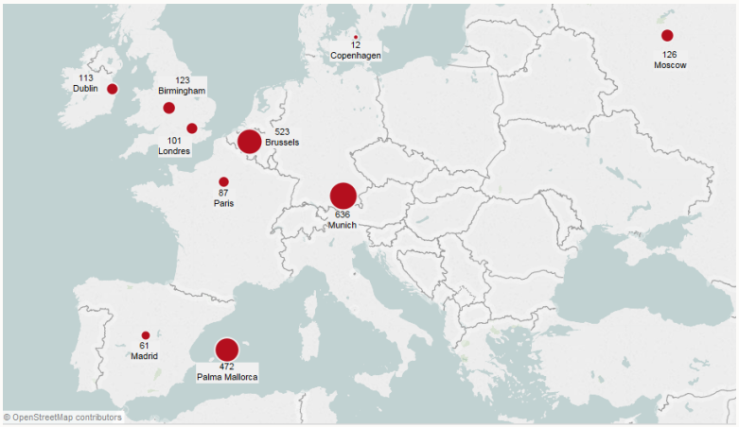
SUMMARY
DATASET
DESCRIPTIVE ANALYSIS
PRICING MODELIZATION
SIMULATION
WEB
SCRAPING
CONCLUSIONS
FURTHER STEPS
RESOURCES
Fig.4 : Destination Map
Notes:
Entendre el dataset abans de modelitzar.
Destins europeus

Slide 10
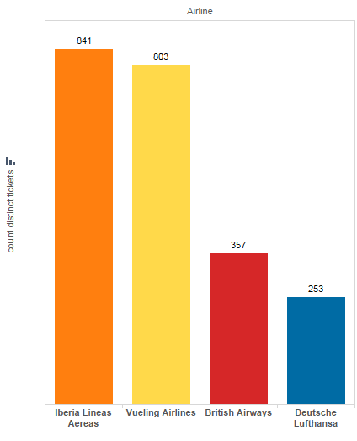
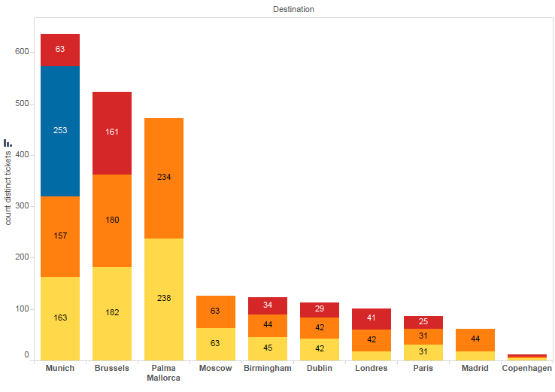

SUMMARY
DATASET
DESCRIPTIVE ANALYSIS
PRICING MODELIZATION
SIMULATION
WEB
SCRAPING
CONCLUSIONS
FURTHER STEPS
RESOURCES
Fig.5 : Distinct Tickets by airline
Fig.6 : Destination by airline
Notes:
Veiem el volum de cada una de les companyies amb les qe trebllem.
Les destinacions de Lufthansa s’ajusten només a Munich i les companyies Iberia i Vueling son les que tenen un volum de vols més gran. I per exemple ,copenhaguen te només 12 vols. Llavors, les conclusions que treguessim sobre copenhaguen poden no ser sòlides.
Aquests gràfics ens serveixen per veure, que la mostra no esta balancejada pel que fa a la companyia aèrea i destí.

Slide 11
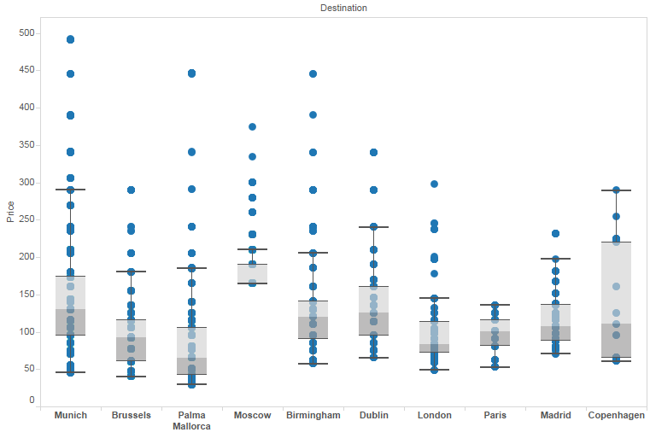
SUMMARY
DATASET
DESCRIPTIVE ANALYSIS
PRICING MODELIZATION
SIMULATION
WEB
SCRAPING
CONCLUSIONS
FURTHER STEPS
RESOURCES
Fig.7 : Pricing distribution by destination
Notes:
Aquest gràfic és per veure la variabilitat del preu segons el destí. A Munich el rang intercuartílic es de 100€! Observem fora variabilitat en els preus en aquests cas! Copenhguen, no li podem fer cas.
I com això pot esta afectat per la companyia aèrea,

Slide 12
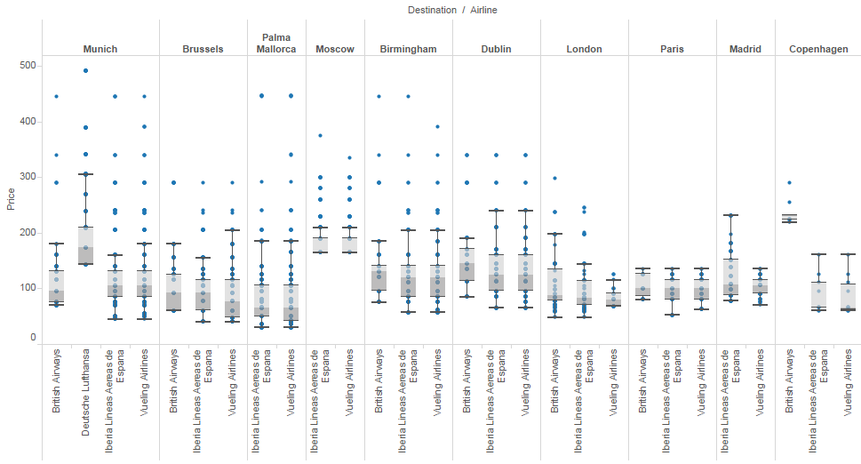
SUMMARY
DATASET
DESCRIPTIVE ANALYSIS
PRICING MODELIZATION
SIMULATION
WEB
SCRAPING
CONCLUSIONS
FURTHER STEPS
RESOURCES
Fig.8 : Pricing distribution by destination and airline
Notes:
Desagreguem per companyia aèrea.
I podem veure que els preus de Munich es veuen alterats pel preu de Lufthansa davant de les altres companyies. Copenhaguen, també es veu una companyia que destacac molt pero no es pot fer cas.

Slide 13
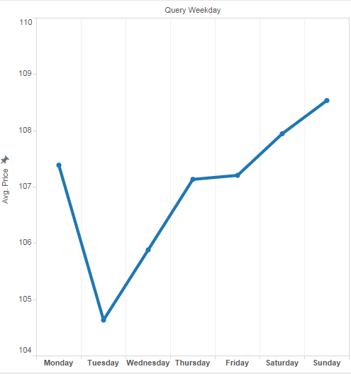
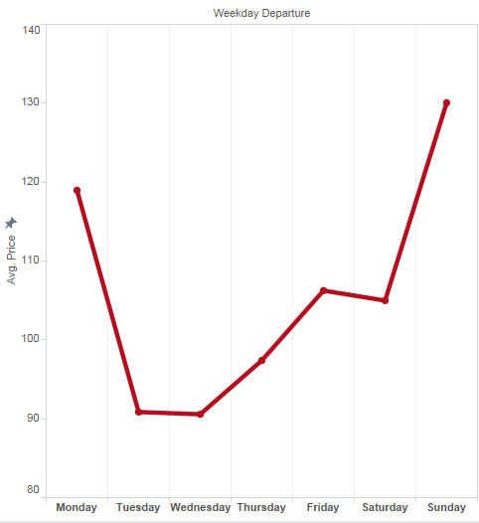
SUMMARY
DATASET
DESCRIPTIVE ANALYSIS
PRICING MODELIZATION
SIMULATION
WEB
SCRAPING
CONCLUSIONS
FURTHER STEPS
RESOURCES
4€
40€
Fig.9 : Average price by query weekday
Fig.10 : Average price by departure weekday
  Moreover, on days of high demand, the prices are 18 € higher.
Notes:
Analitzem ara el preu del vol.
En aquest gràfic mostrem el preu mitjà segons el dia de consulta, en dia de la setmana. Aquest gràfic ens diu, que el dia més barat per comprar és dimarts i el més car es diumenge, amb una diferència de 4€. Aquest gràfic es en promig de totes les companyies, tots els destins. Ens serveix per tenir una idea global.
Respecte el dia de viatjar, hem vist que el dimecres és el mes barat (90€ en promig) mentre que diumenge és el més car (130€).
També hem observat que els dies d’alta demanda, tenen un preu 18€ superior. Això ho hem fet amb una regressió univariant del preu i de la demanda.
Tot i així, hem de resaltar que Copenhaguen té els vols més cars, i tots aquests son de baixa demanda, tal com hem dit bans. Això fa que la diferència real sigui encara superior.

Slide 14
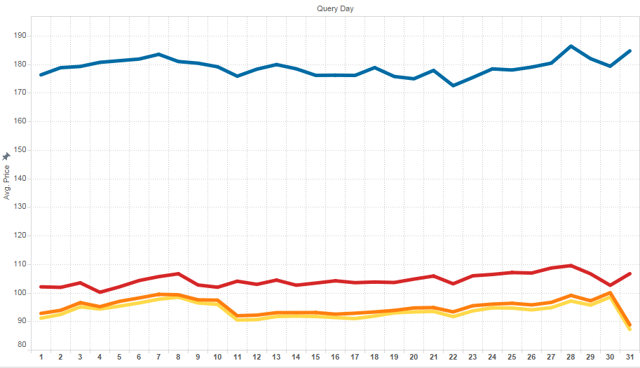
SUMMARY
DATASET
DESCRIPTIVE ANALYSIS
PRICING MODELIZATION
SIMULATION
WEB
SCARPPING
CONCLUSIONS
FURTHER STEPS
RESOURCES
Fig.11 : Average pricing distribution by Query Day and operator
Notes:
Continuant analitzant el preu, aquest cop ho fem des de la perspectiva del dia del mes. Es representa el preu mig. No hem identificat cap patró remarcable.
Però ens ha servit per a veure que Iberia i Vueling tenen una tendència molt semblant. Però, donat que Munich només es operat per Lufthansa, no podem donar aquest gràfic com concloent. Es per això, que fem el mateix gràfic només per a una destinació, per exemple Munich, qe es el que te mñes volum.

Slide 15
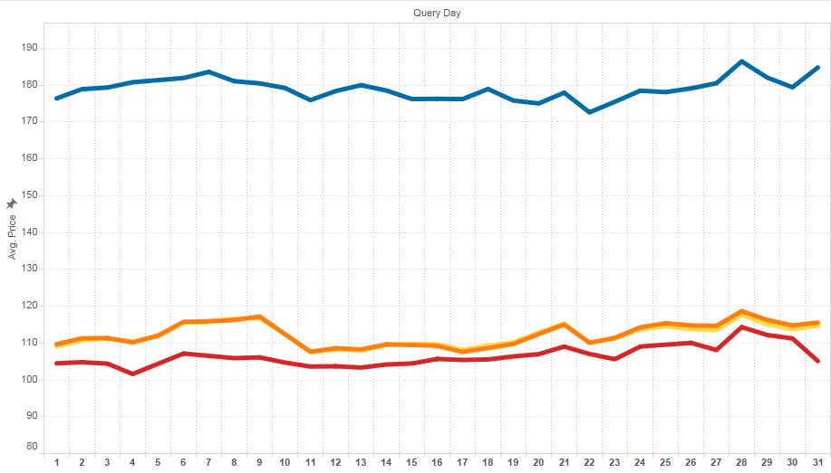
SUMMARY
DATASET
DESCRIPTIVE ANALYSIS
PRICING MODELIZATION
SIMULATION
WEB
SCRAPING
CONCLUSIONS
FURTHER STEPS
RESOURCES
Fig.12 : Average pricing distribution by Query Day and airline, for Munich
Notes:
I observem que el comportament és similiar, havent discretitzat per munich.
Igual que en l’altre gràfic, el que ens va soprendre, es que Iberia i Vueling mostren un comportament semblant. Practicament idèntic.
Què passa?
Intuiem que pot ser compartien avió, i que diferents companyies venien bitllets per al mateix vol.

Slide 16
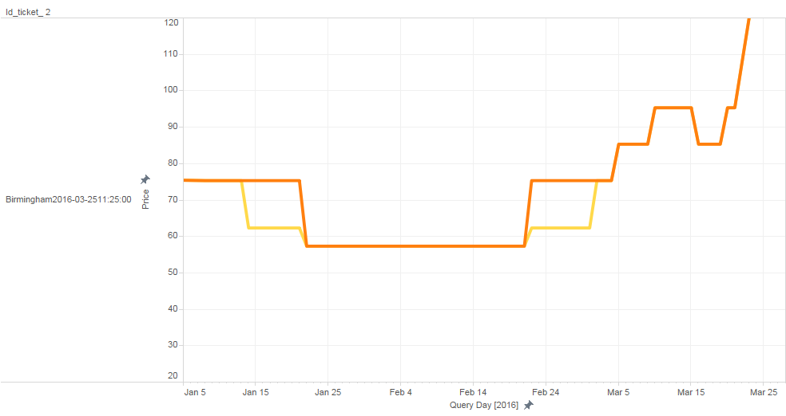

SUMMARY
DATASET
DESCRIPTIVE ANALYSIS
PRICING MODELIZATION
SIMULATION
WEB
SCRAPING
CONCLUSIONS
FURTHER STEPS
RESOURCES
Fig.13 : Pricing evolution by Query Day and airline of an specific flight
Notes:
Per les gràfiques anteriors podem intuir que comparteixen avions. Agrupant per destí, dia i hora, sense diferenciar per companyia, hem vist que hi han dues que operen amb alguns vols iguals.
Aqui es veu, 1. que es el mateix vol
2. Que en general, teneix el mateix preu
3. I punutalment, vueling ofereix preus inferiors a iberia, recurrint a mínims relatius. Osigui, quan baixa, arriben al mateix mínim. Això passa en bastants, com ara ...

Slide 17
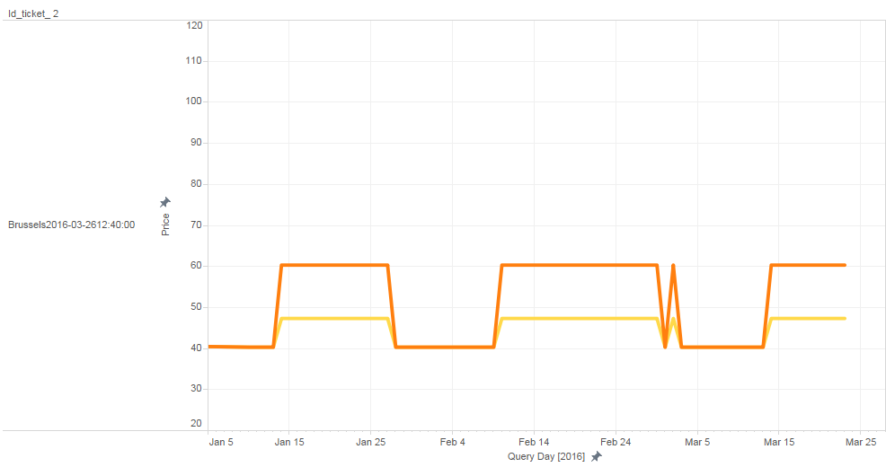
SUMMARY
DATASET
DESCRIPTIVE ANALYSIS
PRICING MODELIZATION
SIMULATION
WEB
SCRAPING
CONCLUSIONS
FURTHER STEPS
RESOURCES
Fig.14 : Pricing evolution by Query Day and airline of an specific flight

Slide 18
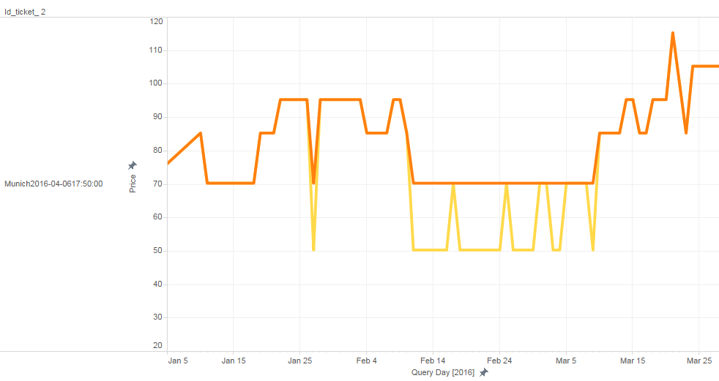
SUMMARY
DATASET
DESCRIPTIVE ANALYSIS
PRICING MODELIZATION
SIMULATION
WEB
SCRAPING
CONCLUSIONS
FURTHER STEPS
RESOURCES
Fig.15 : Pricing evolution by Query Day and airline of an specific flight
Notes:
Agrupant per destí i hora, sense diferenciar per companyia, hem vist que hi han dues que operen amb alguns vols iguals.

Slide 19
PRICING
MODELIZATION

Slide 20
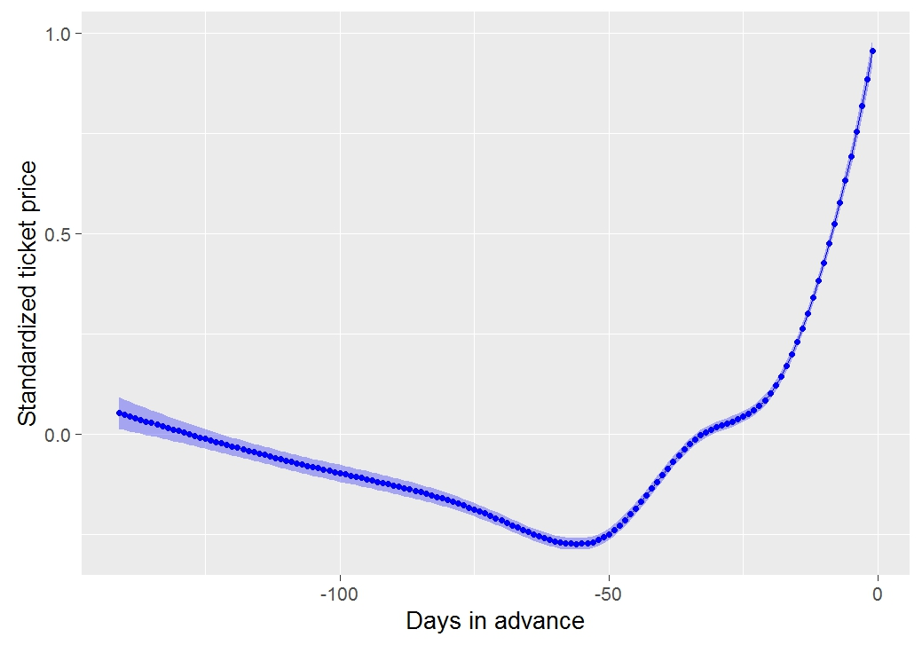
SUMMARY
DATASET
DESCRIPTIVE ANALYSIS
PRICING MODELIZATION
SIMULATION
WEB
SCRAPING
CONCLUSIONS
FURTHER STEPS
RESOURCES
Time pricing fluctuations
  The cheapest price is on the 55th day before the departure time (8 weeks left).
0.18 €
0.42 €
0.03 €
Fig.16 : Local regression of global pricing fluctuation
Notes:
Modelitxem la fluctuació del preu normalitzat per bitllet en funció del temps que falta fins a la sortida del vol. Amb una aproximació lineal veiem que per dia augmenta 0.18€. Amb

Slide 21
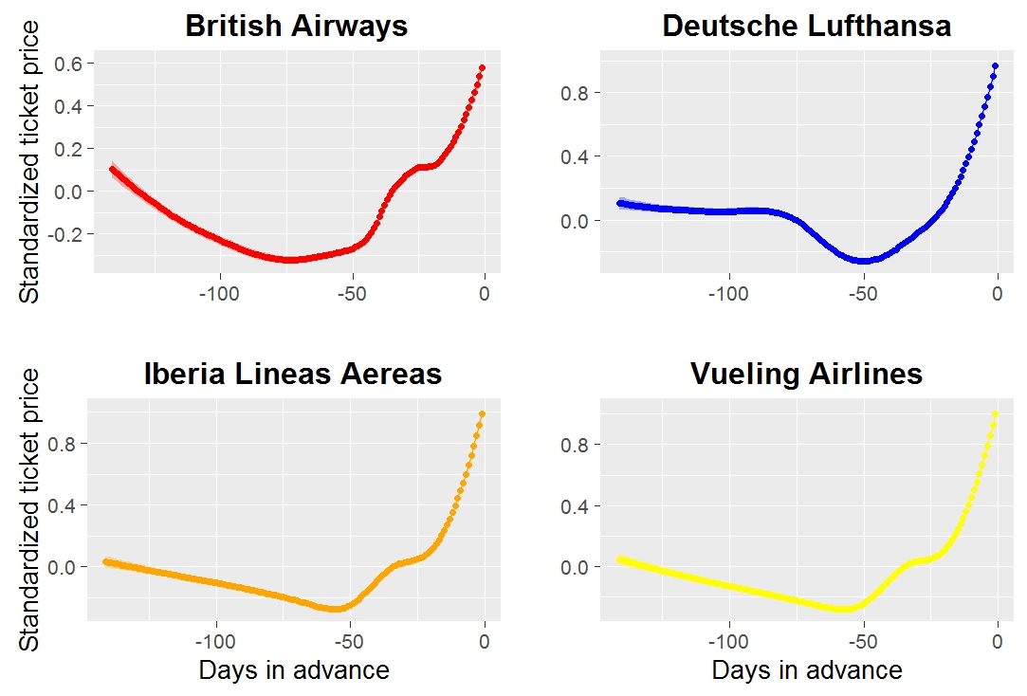
SUMMARY
DATASET
DESCRIPTIVE ANALYSIS
PRICING MODELIZATION
SIMULATION
WEB
SCRAPING
CONCLUSIONS
FURTHER STEPS
RESOURCES
Pricing between operators
Fig.17 : Local regression of global pricing fluctuation by airline

Slide 22

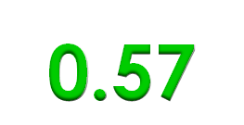
SUMMARY
DATASET
DESCRIPTIVE ANALYSIS
PRICING MODELIZATION
SIMULATION
WEB
SCRAPING
CONCLUSIONS
FURTHER STEPS
RESOURCES
Pricing Prediction Model
  Departure day
  Arrival day
  Query day
  Days in advance
  We obtained an R² of
  Type of demand
  Airline (*)
  Destination City (*)

Slide 23



Recommender
SUMMARY
DATASET
DESCRIPTIVE ANALYSIS
PRICING MODELIZATION
SIMULATION
WEB
SCRAPING
CONCLUSIONS
FURTHER STEPS
RESOURCES
  “Will the price decrease or increase in the future? “
  Data: Unbalanced (66,3% Buy – 33,7% Wait )
  67 % Training - 33 % Test
  Methods
Accuracy | LOGISTIC REGRESION | CART
Test | 0.71 | 0.95
Training | 0.71 | 0.95
More predictive features:
Price
Days in advanced

Slide 24
SIMULATION

Slide 25




SUMMARY
DATASET
DESCRIPTIVE ANALYSIS
PRICING MODELIZATION
SIMULATION
WEB
SCRAPING
CONCLUSIONS
FURTHER STEPS
RESOURCES
Query Day | Query weekday | Price
10/07 | Sunday | 75 €
RECOMMENDER says…
11/07 | Monday | 75€
12/07 | Tuesday | 85€

Slide 26
WEB-SCRAPPING

Slide 27
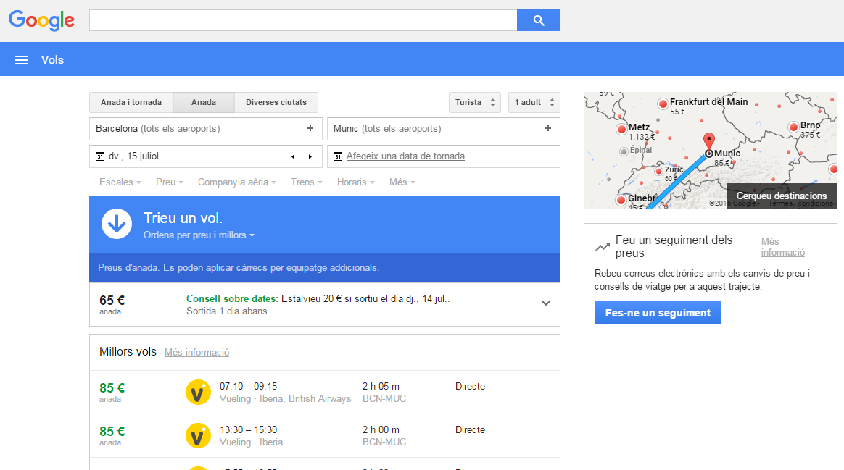
SUMMARY
DATASET
DESCRIPTIVE ANALYSIS
PRICING MODELIZATION
SIMULATION
WEB
SCRAPING
CONCLUSIONS
FURTHER STEPS
RESOURCES
API Google Flights
  QPX Express API : https://developers.google.com/qpx-express/
Web https://www.google.es/flights/

Slide 28
SUMMARY
DATASET
DESCRIPTIVE ANALYSIS
PRICING MODELIZATION
SIMULATION
WEB
SCRAPING
CONCLUSIONS
FURTHER STEPS
RESOURCES
Requisites to use the API
  1. Gmail account
  2. Get API_key https://developers.google.com/qpx-express/v1/prereqs
50 items per day for free
  3. Search for the request schema
https://developers.google.com/qpx-express/v1/trips/search#request-body

Slide 29
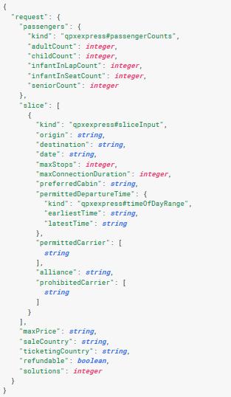
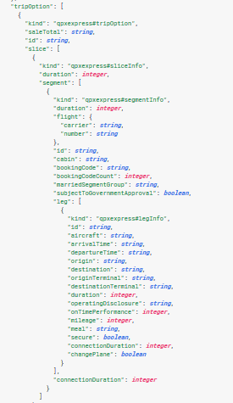
SUMMARY
DATASET
DESCRIPTIVE ANALYSIS
PRICING MODELIZATION
SIMULATION
WEB
SCRAPING
CONCLUSIONS
FURTHER STEPS
RESOURCES
Schemas
  Python dics
  Parts:
RESPONSE
REQUEST

Slide 30
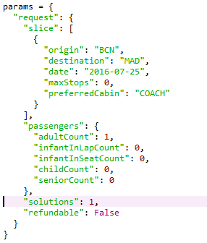
SUMMARY
DATASET
DESCRIPTIVE ANALYSIS
PRICING MODELIZATION
SIMULATION
WEB
SCRAPING
CONCLUSIONS
FURTHER STEPS
RESOURCES
Python code
Filter the request by chosen fields:
Hint: https://qpx-express-demo.itasoftware.com/
Filter the response by chosen fields:

Slide 31
CONCLUSIONS

Slide 32
SUMMARY
DATASET
DESCRIPTIVE ANALYSIS
PRICING MODELIZATION
SIMULATION
WEB
SCRAPING
CONCLUSIONS
FURTHER STEPS
RESOURCES
  Travelling to Munich with Lufthansa is the most expensive option.
  Iberia and Vueling have a very similar pack of flights.
  The price to buy depends more of the weekday than the part of the month.
  The cheapest day to buy tickets is Tuesday, 4 € less than Sunday which is the most expensive.
  The best period to buy a ticket is 8 week before the departure day.
  It is possible to build a recommender system.

Slide 33
FURTHER STEPS

Slide 34
SUMMARY
DATASET
DESCRIPTIVE ANALYSIS
PRICING MODELIZATION
SIMULATION
WEB
SCRAPING
CONCLUSIONS
FURTHER STEPS
RESOURCES
  Validation of the recommender with new datasets.
  Models improvement including more training data.
  Add new features to improve the models.
  Historic data to find patterns (as seasonality)
  Finding the reasons why the strategy of Vueling is cheaper than the Iberia one.

Slide 35
RESOURCES

Slide 36





SUMMARY
DATASET
DESCRIPTIVE ANALYSIS
PRICING MODELIZATION
SIMULATION
WEB
SCRAPING
CONCLUSIONS
FURTHER STEPS
RESOURCES
https://github.com/RogerBorras/PROJECTE-POSTGRAU
https://flightsprincingstrategy.wordpress.com/blog/

